Slide 1
Wprowadzenie

Slide 2
Dwie perspektywy: mikro i makro
Podręczniki:
J. Cieślik „Przedsiębiorczość dla ambitnych. Jak uruchomić własny biznes”, WAIP, Warszawa , 2010. Wersja elektroniczna: http://cieslik.edu.pl/index.php/ida/86/
B. Glinka, S. Gudkova, Przedsiębiorczość, Wolters Kluwer, Warszawa 2011.
Mikro: przedsiębiorca - szansa na biznes - przygotowanie do uruchomienia - rozwój firmy
Oferta dydaktyczna Katedry Przedsiębiorczości
Program „Przedsiębiorczość dla ambitnych” www.seipa.edu.pl

Slide 3
Dwie perspektywy: mikro i makro
Mikro: Jak uruchomić i rozwinąć własny biznes (indywidualnie bądź zespołowo)?
Makro: Jakie ekonomiczne i społeczne uwarunkowania oraz skutki aktywności przedsiębiorczej obywateli?

Slide 4
Perspektywa mikroekonomiczna
Przedmiot Tworzenie nowego biznesu
Materiały szkoleniowe dostępne na Portalu SEIPA http://www.seipa.edu.pl/index.php/ida/569/

Slide 5
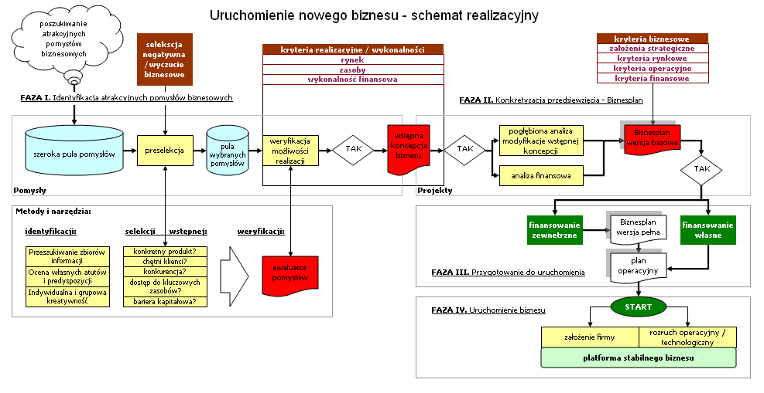
Nowy biznes – schemat realizacyjny

Slide 6
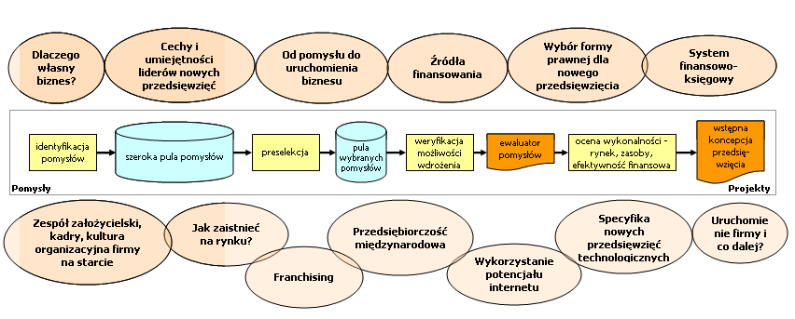
Koncentracja na pierwszej fazie - od pomysłu do wstępnej koncepcji przedsięwzięcia

Slide 7
Perspektywa makroekonomiczna – niniejszy przedmiot
Makro: Społeczno - ekonomiczny wymiar przedsiębiorczości.
Jaki jest związek przedsiębiorczości z rozwojem gospodarczym, a zwłaszcza:
z zatrudnieniem,
z wdrażaniem innowacji,
z umiędzynarodowieniem gospodarki.
Porównania międzynarodowe: Czy Polacy są bardziej/mniej przedsiębiorczy niż inne narody?
Czy i jak wspierać przedsiębiorczość?

Slide 8
Zakres tematyczny
Istota przedsiębiorczości
Oblicza przedsiębiorczości
Metody pomiaru i co z nich wynika
Zatrudnienie
Innowacje
Umiędzynarodowienie
Polityka przedsiębiorczości

Slide 9
Zakładane efekty kształcenia
WIEDZA
Zna źródła danych wykorzystywanych w analizie rozwoju przedsiębiorczości. Zna metody analizy związków między przedsiębiorczością a rozwojem gospodarczym. Zna wskaźniki przedsiębiorczości, stosowane w porównaniach międzynarodowych. Zna teoretyczne podstawy polityki w zakresie przedsiębiorczości i innowacyjności Zna koncepcje dotyczące wykorzystania aktywności przedsiębiorczej do walki z bezrobociem Zna podstawowe koncepcje dotyczące roli kapitału zagranicznego dla krajów przyjmujących
UMIEJĘTNOŚCI
Potrafi dokonać analizy porównawczej w skali międzynarodowej związków między rozwojem przedsiębiorczości a otoczeniem instytucjonalnymi prowadzenia biznesu. Potrafi dokonać analizy związku między innowacyjnością a sukcesem w biznesie Potrafi przeprowadzić analizę porównawczą poziomu aktywności przedsiębiorczej w Polsce na tle innych krajów Europy i Świata. Potrafi dokonać oceny zmian otoczenia zewnętrznego i określonych instrumentów polityki gospodarczej na funkcjonowanie MŚP. Potrafi wykazać zróżnicowaną skuteczność instrumentów polityki gospodarczej stymulujących przedsiębiorczość, w zależności od poziomu rozwoju gospodarczego i uwarunkowań kulturowych.
KOMPETENCJE SPOŁECZNE
Zna specyfikę przedsiębiorczości kobiet i barier w tej dziedzinie w różnych krajach. Rozumie różnice motywów podejmowania działalności gospodarczej. Rozumie wpływ tradycji, kultury, religii na decyzje przedsiębiorcze w różnych krajach.

Slide 10
Zaliczenie
Test końcowy
Prezentacja na temat wybranego rodzaju przedsiębiorczości
Prezentacja na temat wybranego rodzaju przedsiębiorczości
Analiza porównawcza z wykorzystaniem metod ilościowych z wykorzystaniem międzynarodowych baz danych

Slide 11
Materiały do studiowania
Na portalu SEIPA:
www.seipa.edu.pl/index.php/ida/881/
Podręcznik:
J. Cieślik, Przedsiębiorczość, polityka, rozwój, Wydawnictwo Akademickie Sedno, Warszawa, 2014, lub w wersji elektronicznej w formie ibuka.

Slide 12
Sprawy organizacyjne
Terminy zajęć:
Terminy konsultacji:
Obecność na zajęciach.
Aktywność, koncentracja.
Pytania?

